Slide 1
实习报告
艺术1851刘莹萍 刘玉婷

Slide 2



目 录
CONTENTS
公司介绍
工地情况
CAD+统计

Slide 3
公司介绍

Slide 4
澄岳装饰设计
澄岳装饰设计，也是苏州十又阁建筑装饰工程有限公司,2020年03月27日成立，经营范围包括一般项目：住宅室内装饰装修；工程管理服务；园林绿化工程施工；建筑材料销售；工艺美术品及收藏品批发（象牙及其制品除外）；针纺织品销售（除依法须经批准的项目外，凭营业执照依法自主开展经营活动）
地址：江苏省苏州市太仓市娄东街道县府东街华景商务广场108。

Slide 5
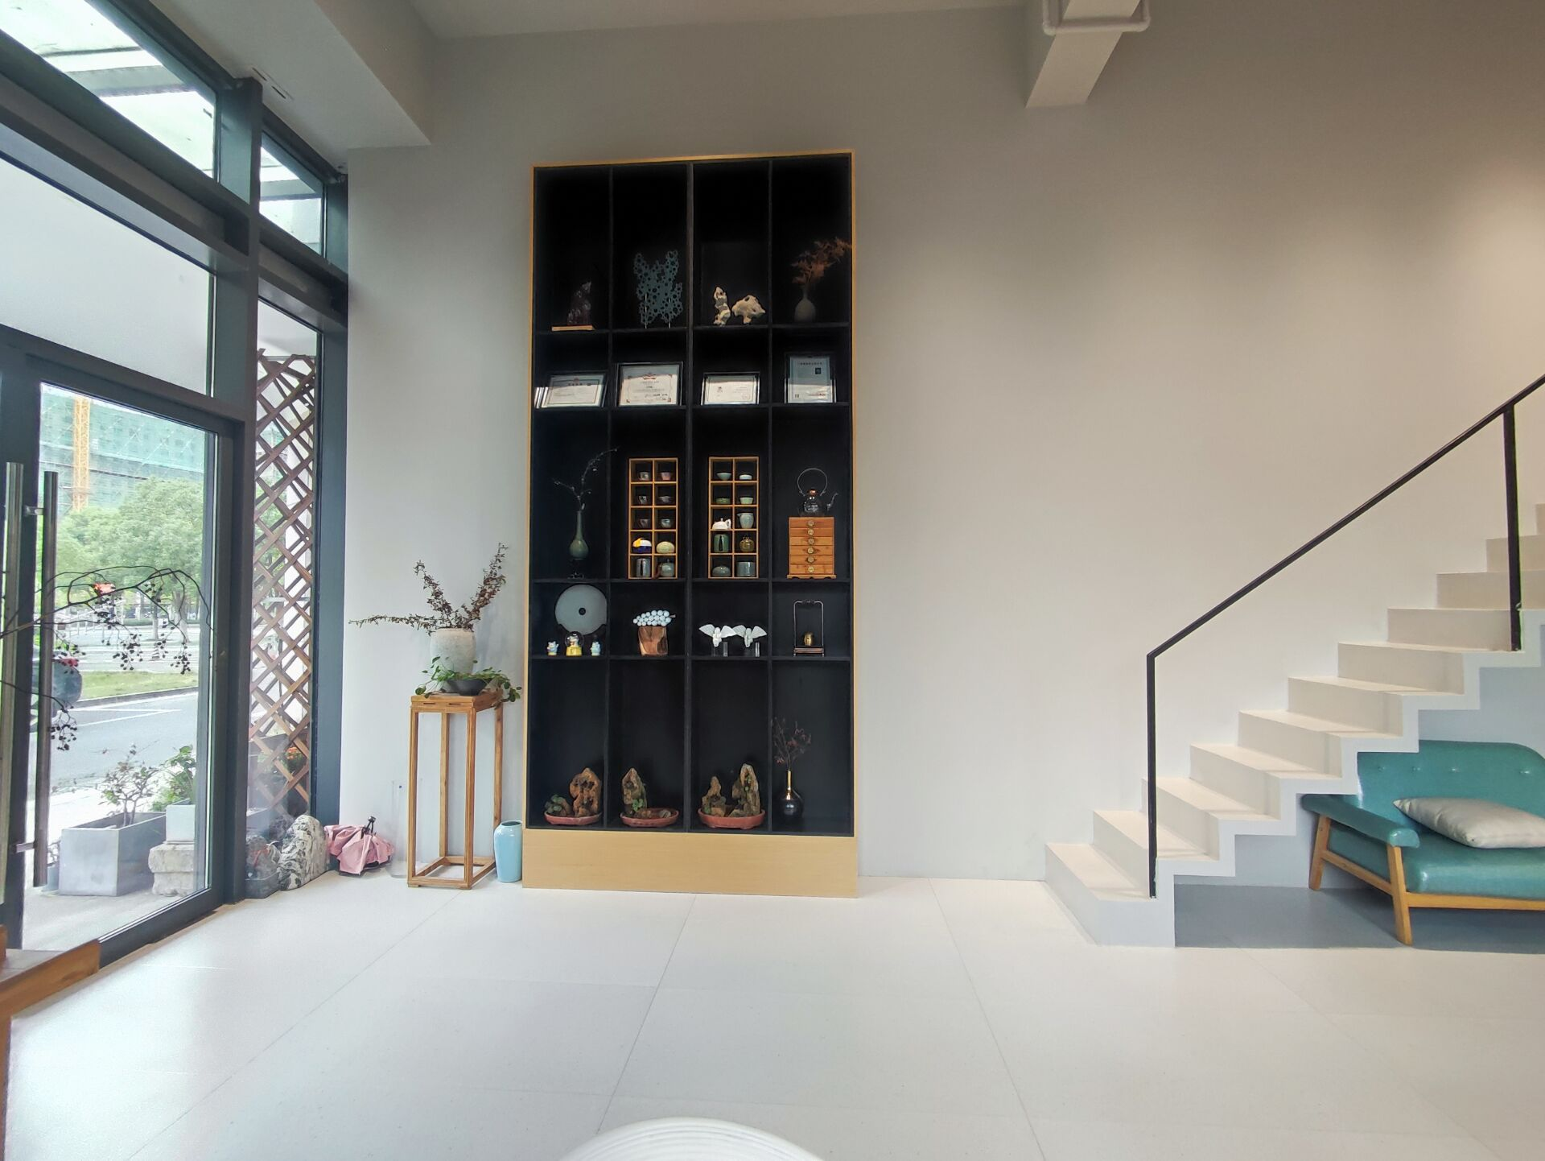
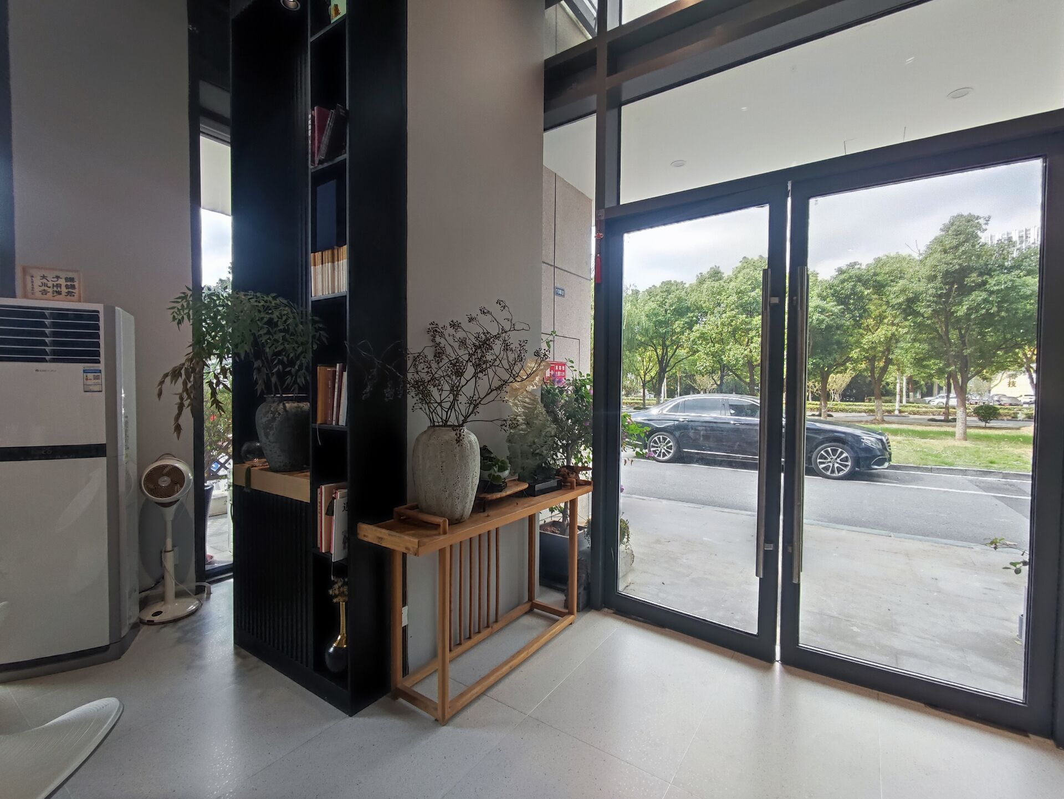
公司展示

Slide 6
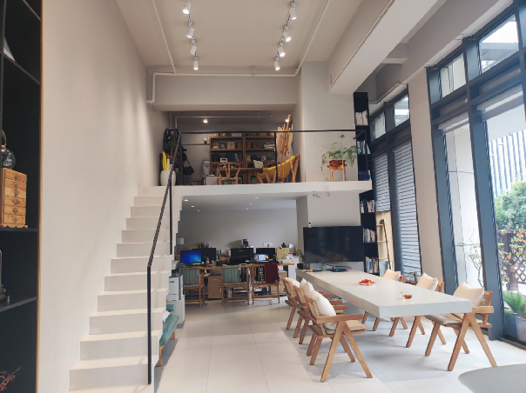
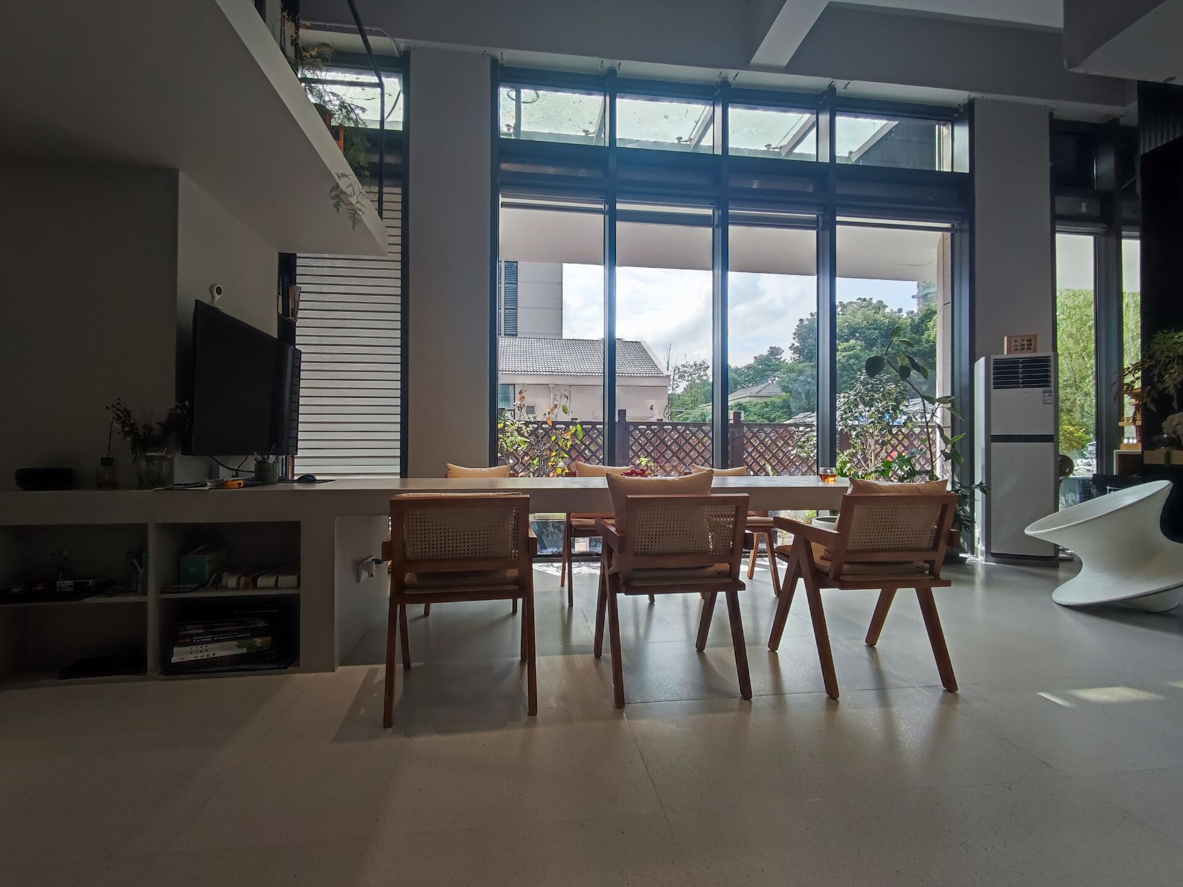

Slide 7
工地情况

Slide 8
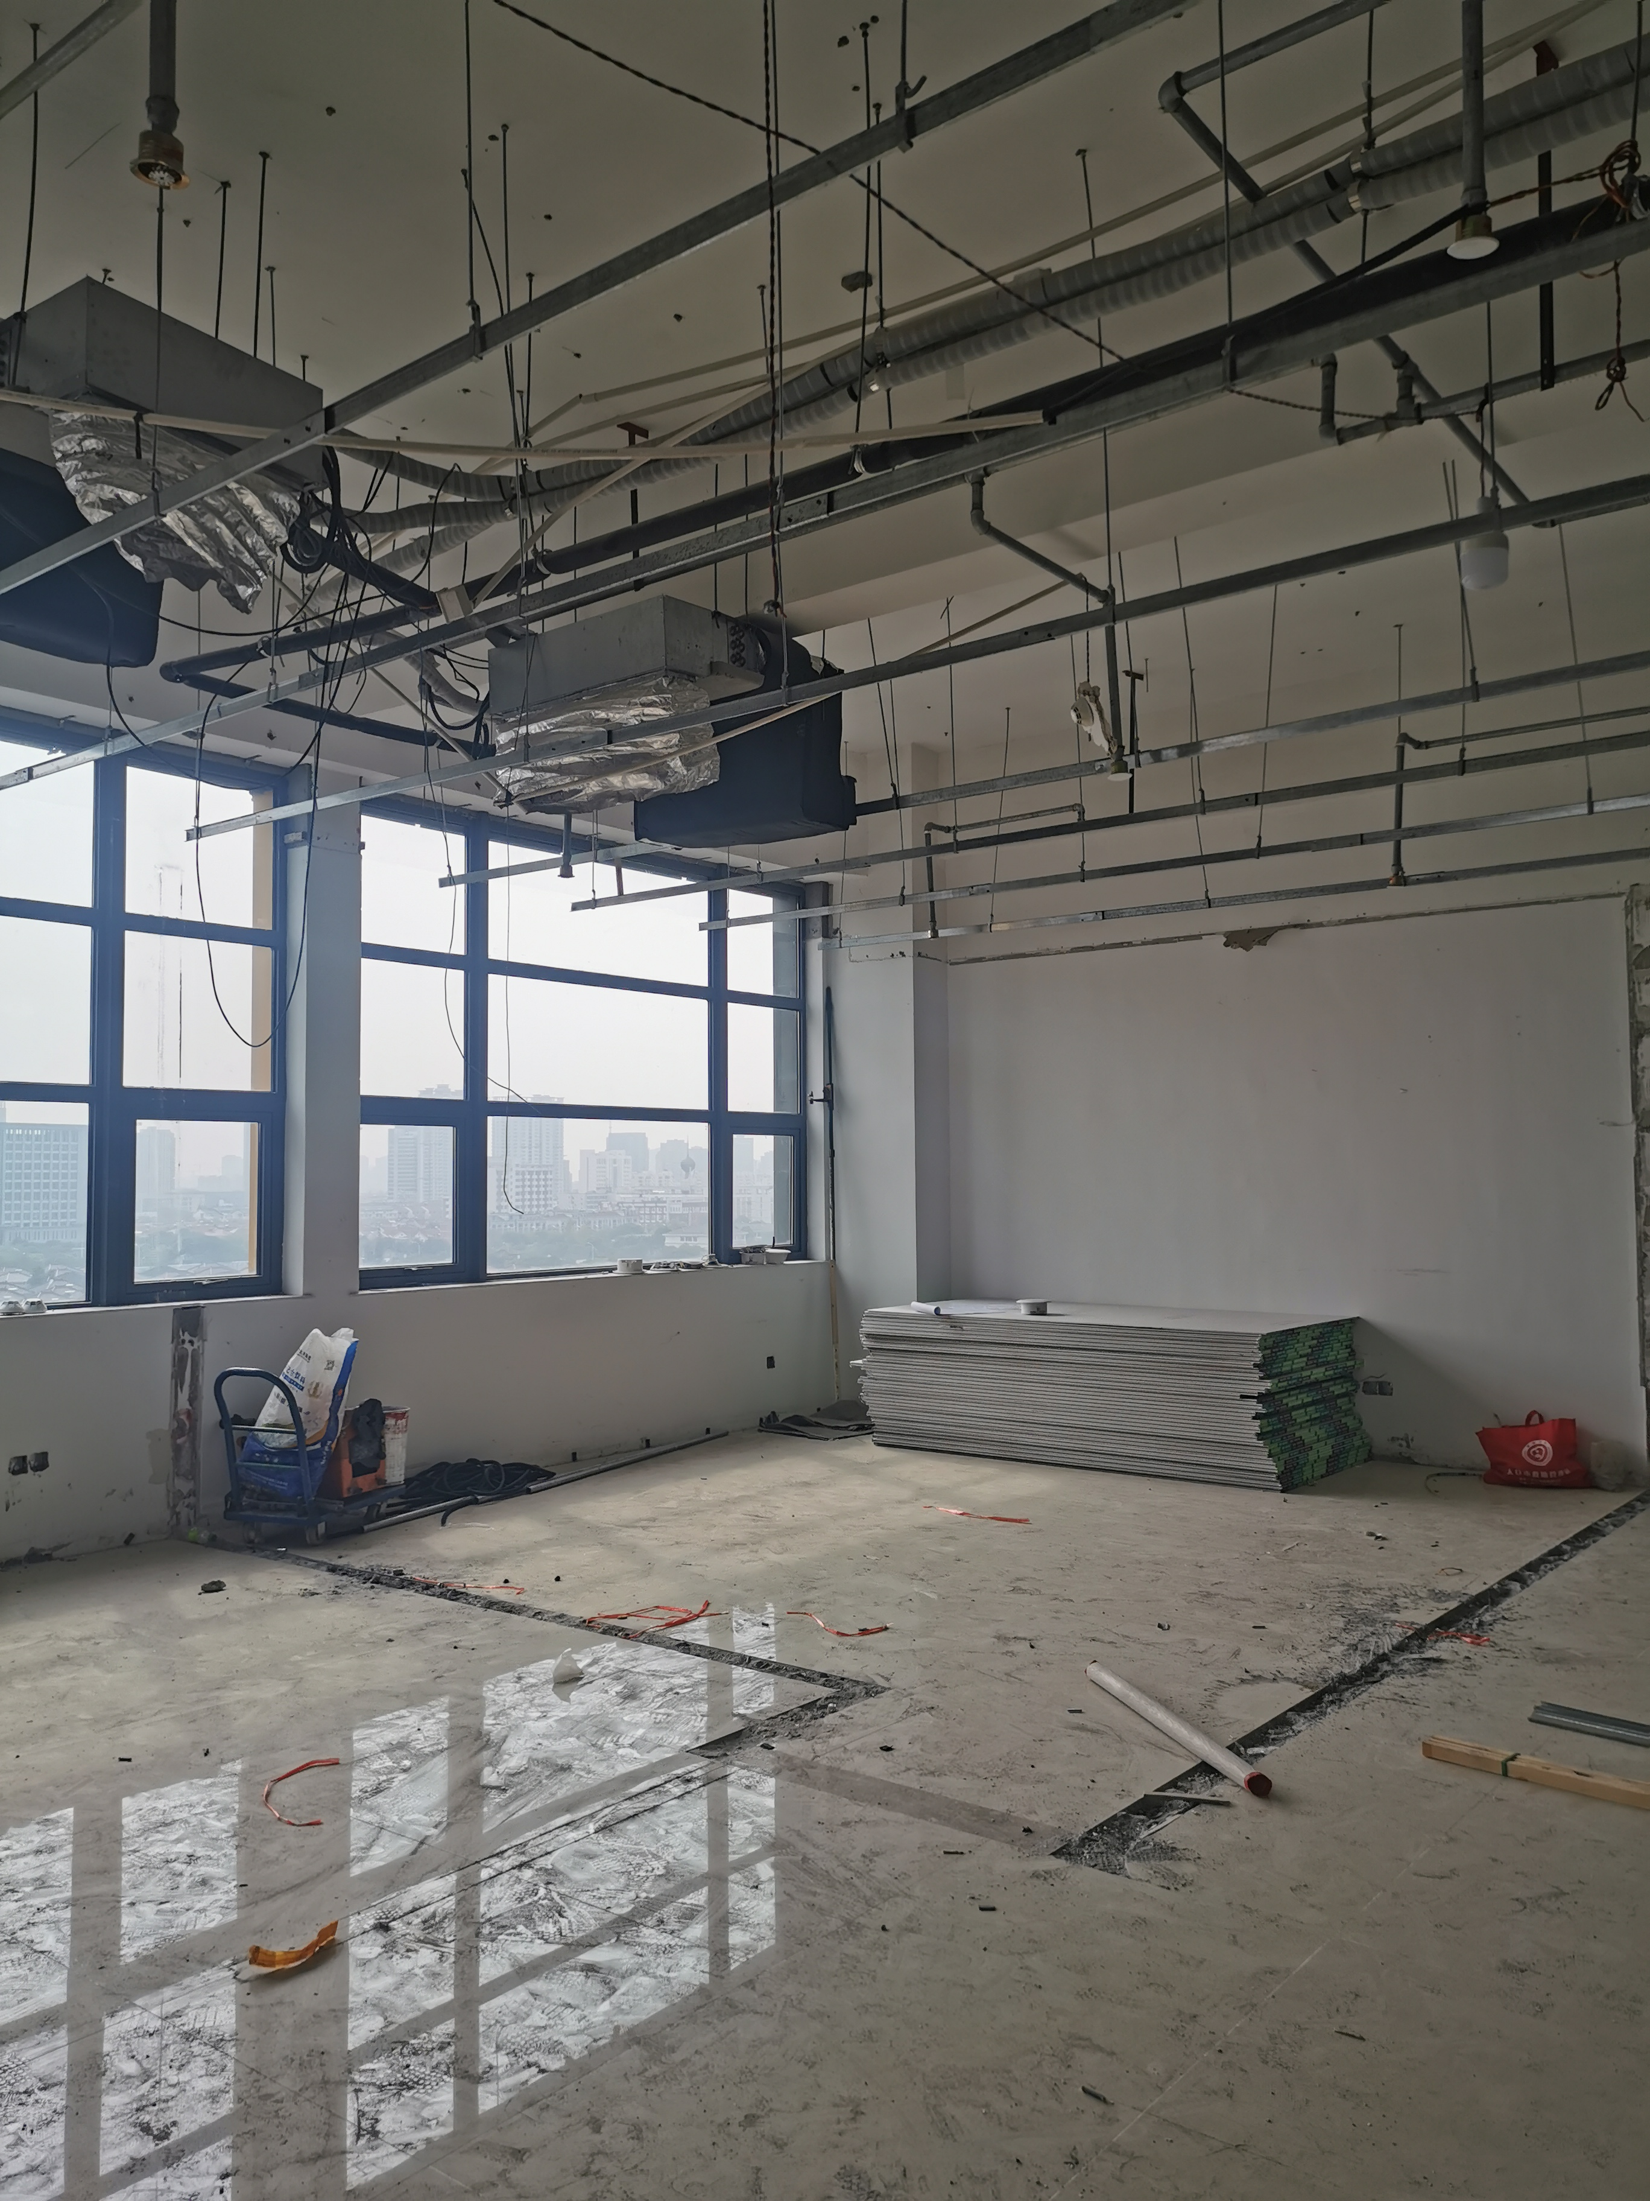
这个工地是东亭大厦附近的一个办公间的改造

Slide 9
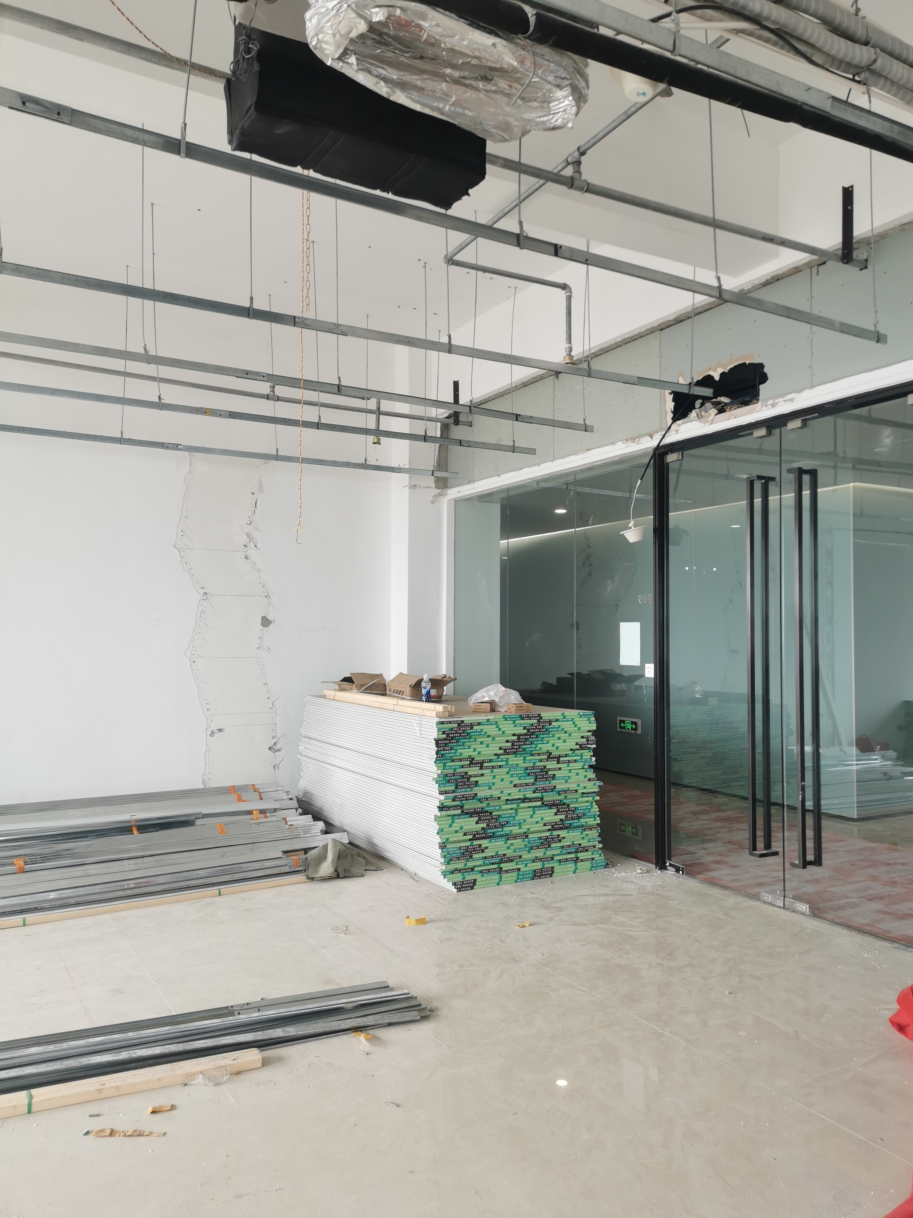
前不久开始的一个案子，这次来做一些实地复勘察

Slide 10
CAD+统计

Slide 11
这次来公司，我们主要画了CAD图纸，接下来，是我们画的图。

Slide 12
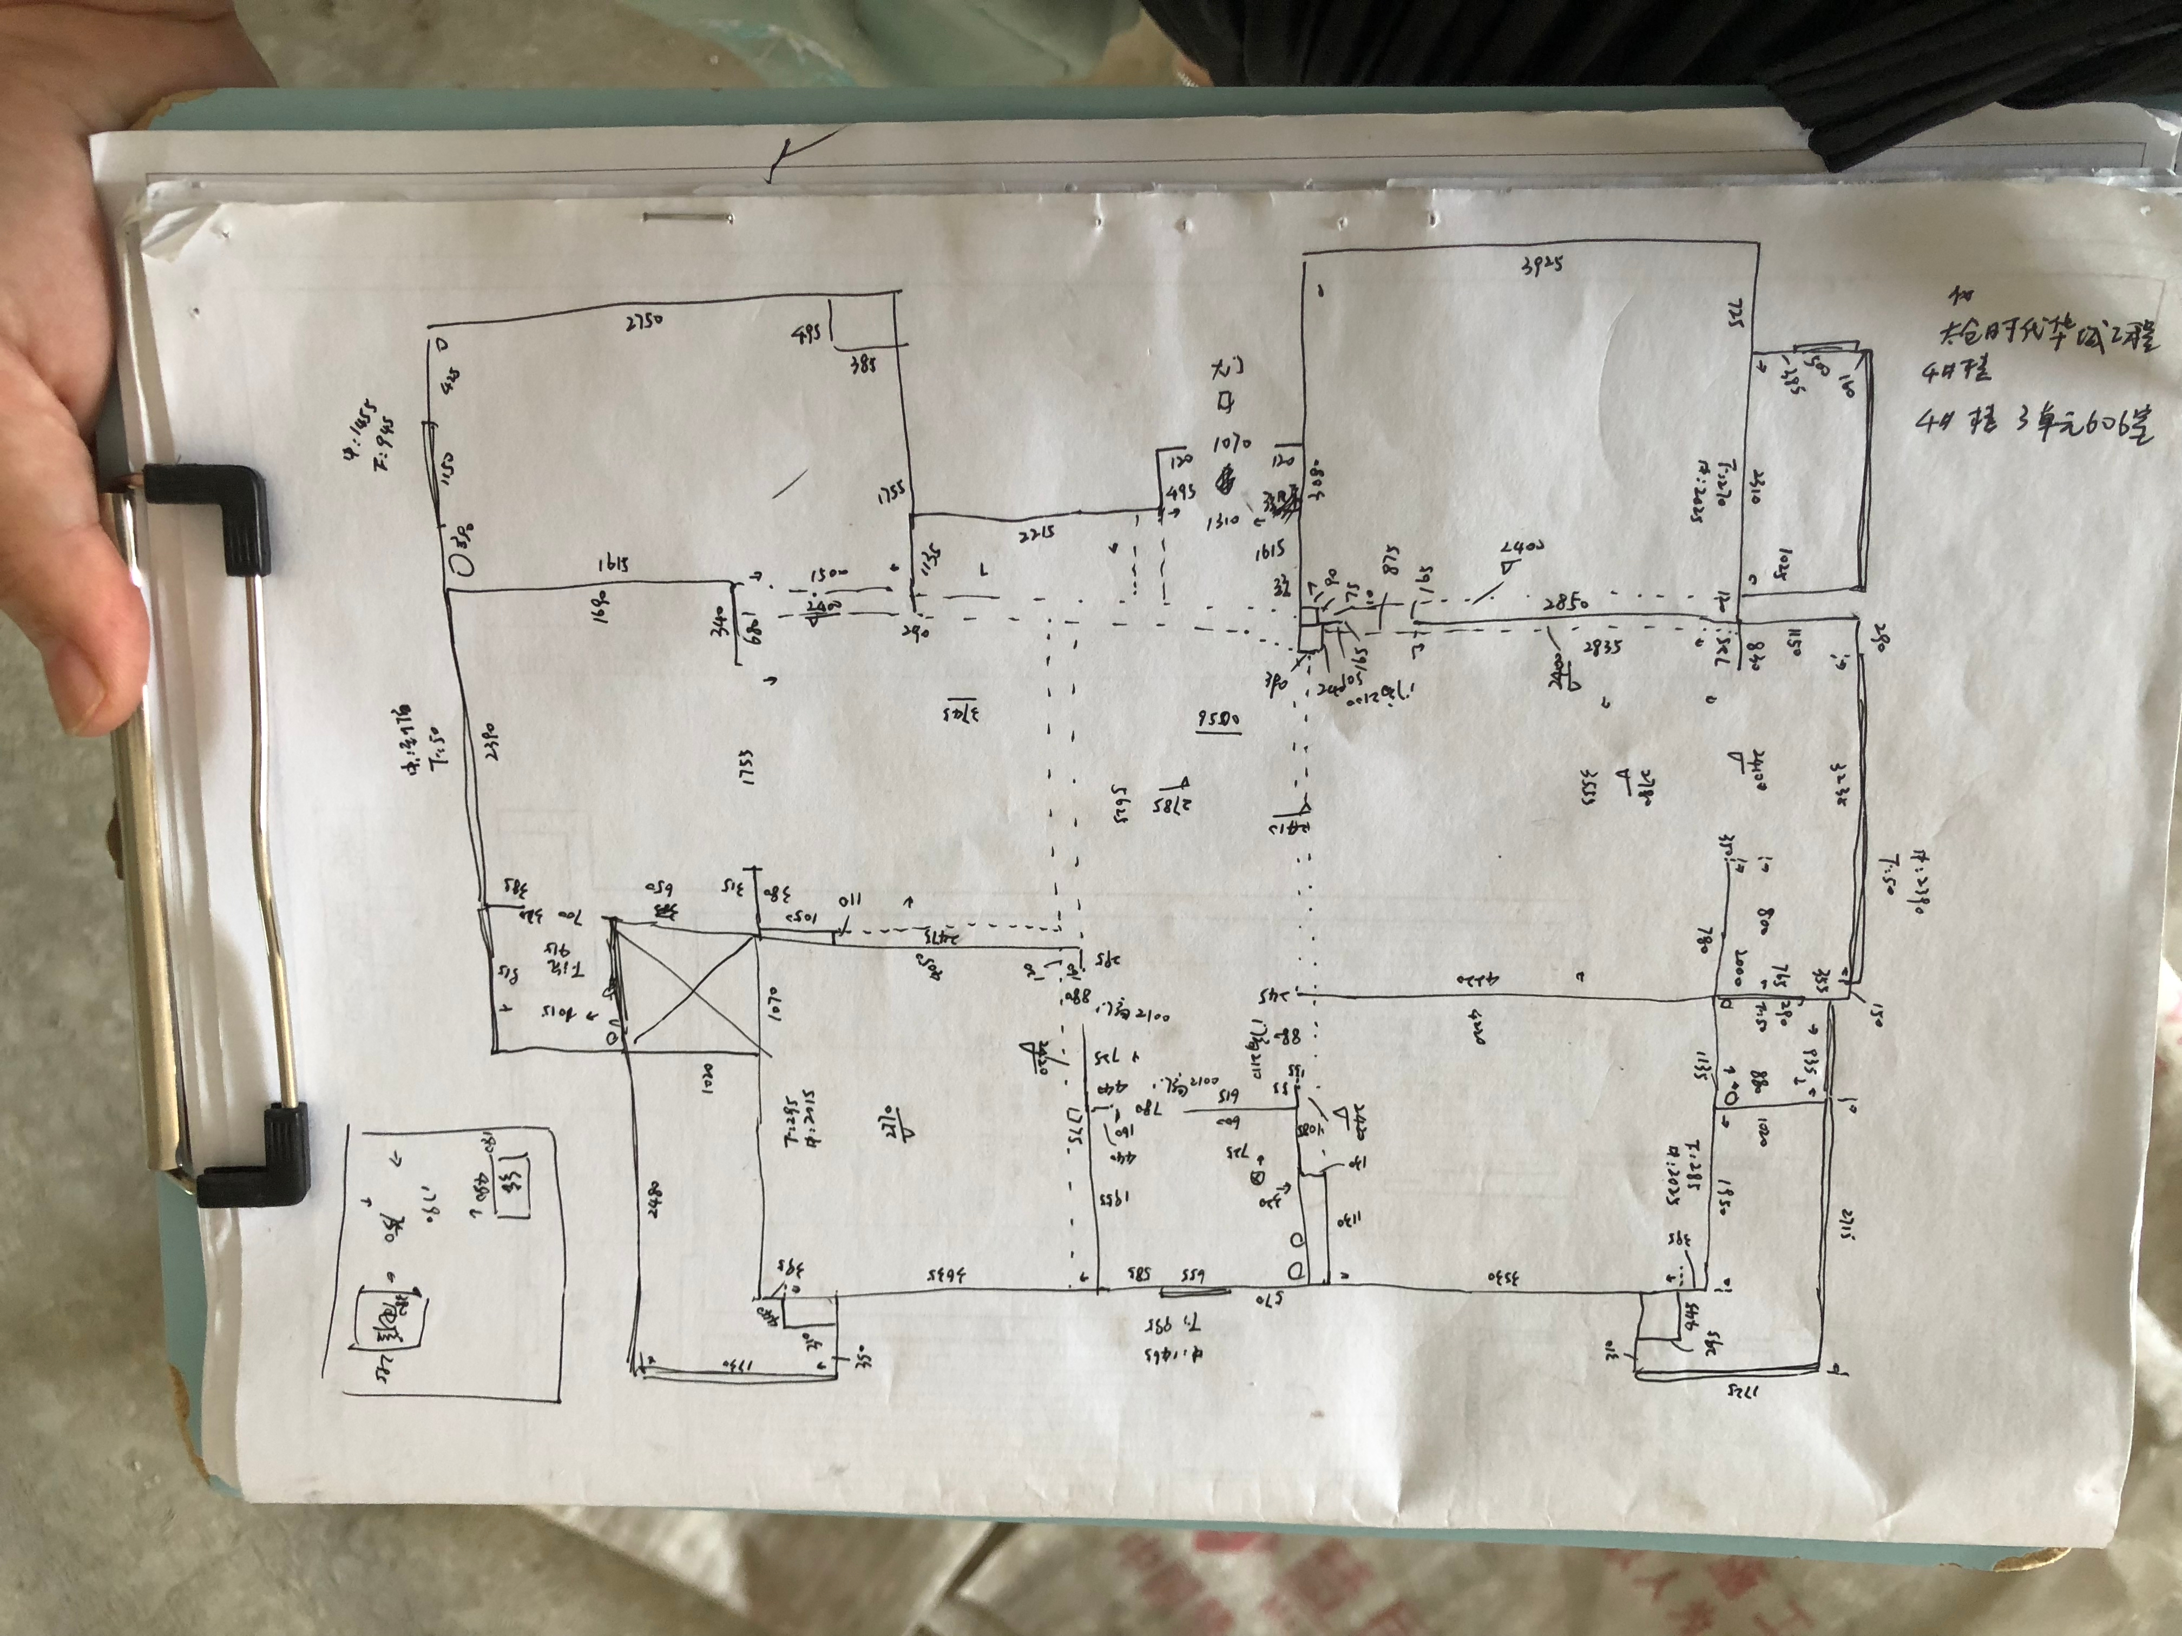
这是一开始我们拿到的现场草图

Slide 13
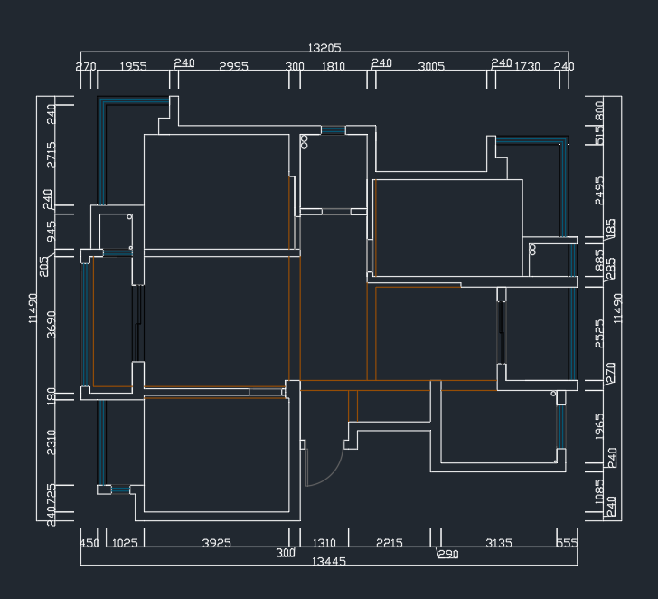
这是我们放出来的效果

Slide 14
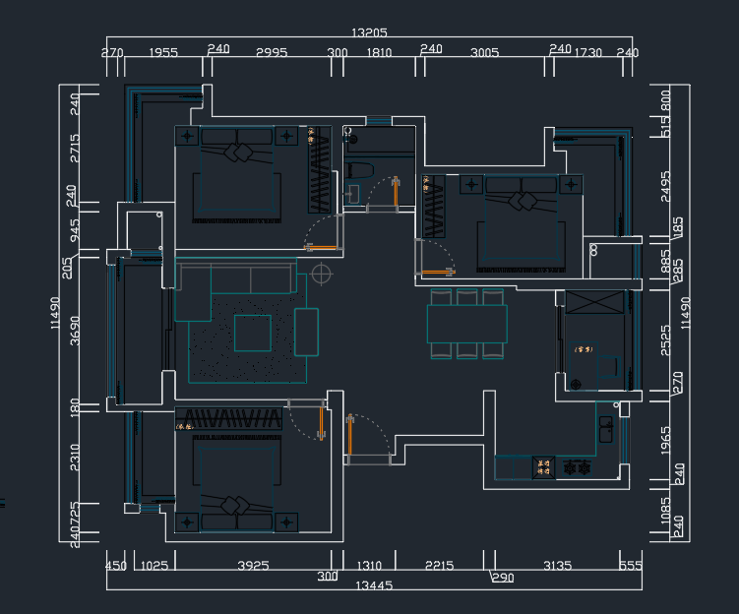
平面方案图

Slide 15
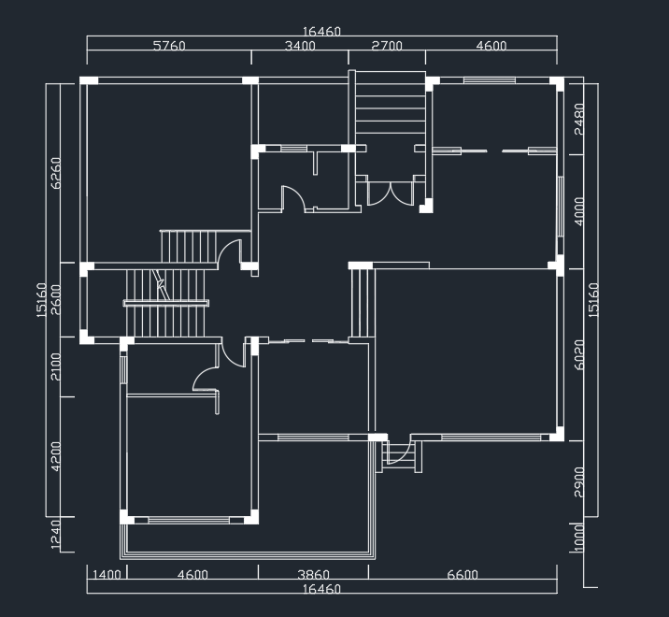
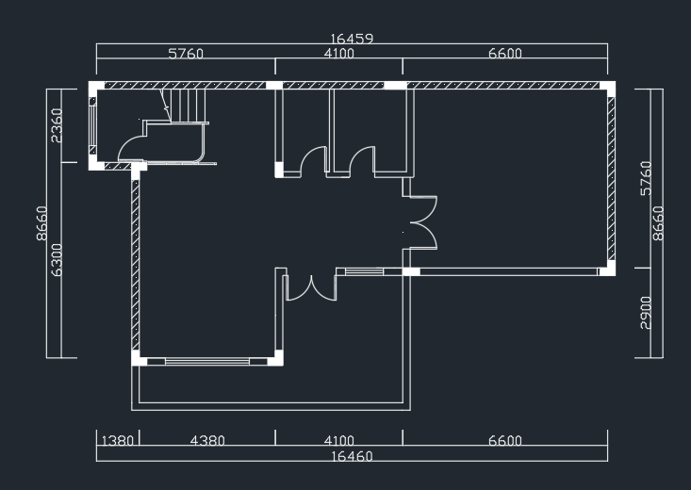
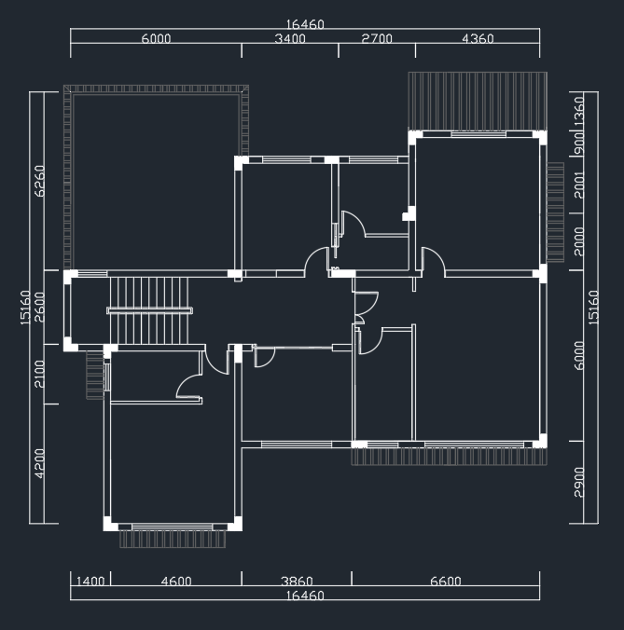
听海雅苑
负一楼
二楼
一楼

Slide 16
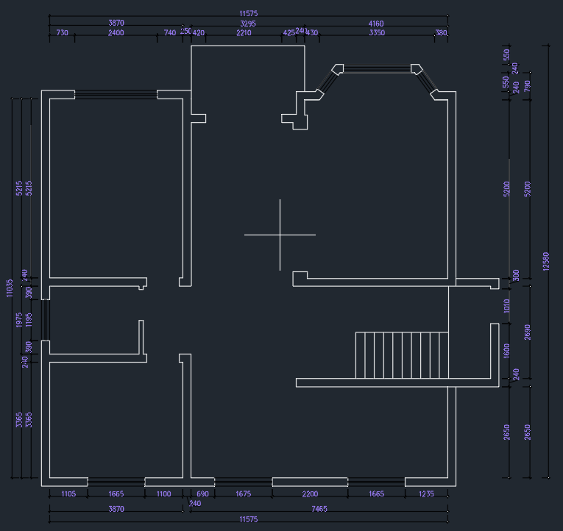
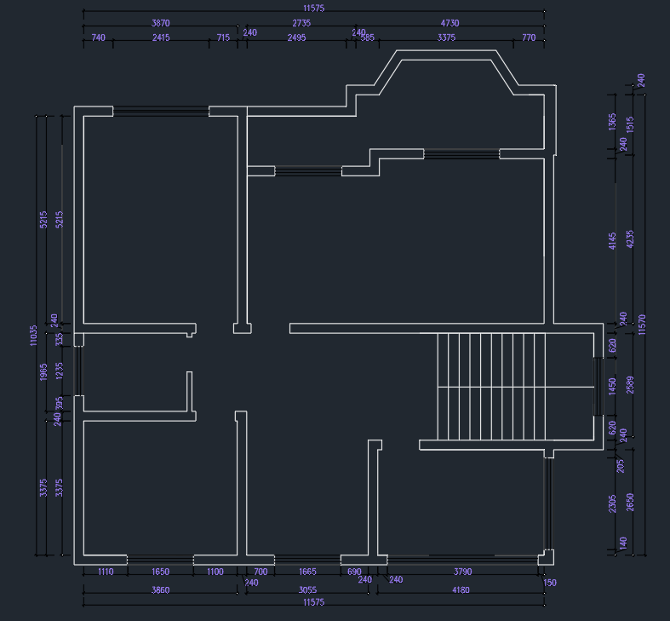
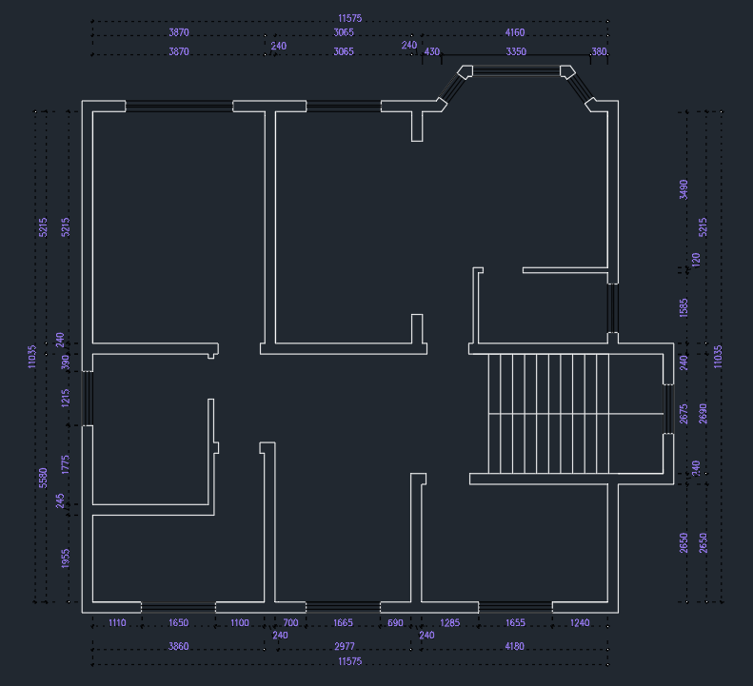
沙溪自建别墅
二楼
一楼
三楼

Slide 17
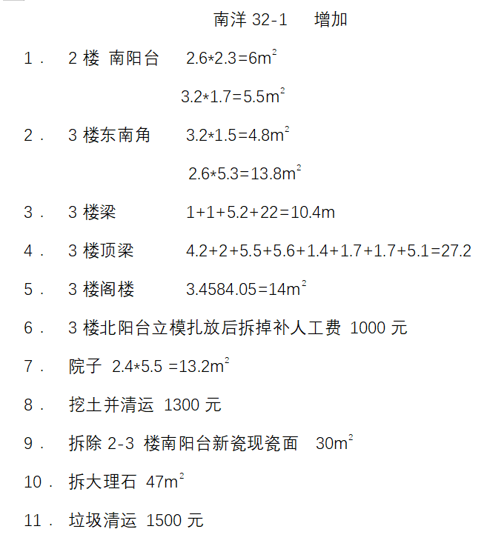
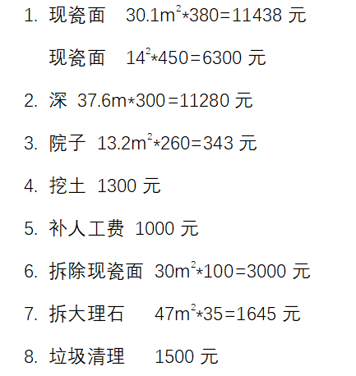
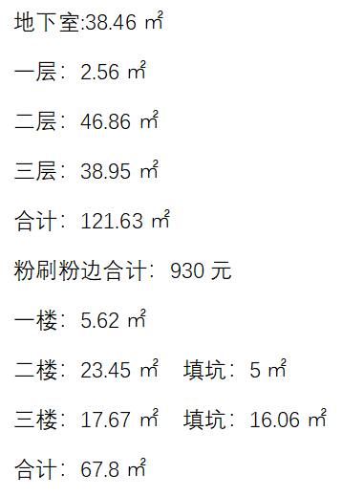
还做了一些数据统计

Slide 18
到此12天的实习到此结束

Slide 19

THANKS !

